Slide 1

Arquitetura de Informação

Slide 2
Introdução
É a etapa que devemos fazer a seguinte pergunta:
Como devemos organizar o site?
Onde deverão estar dispostos os conteúdos para “facilitar a vida” do usuário?
Sem arquitetura da informação um site é concebido apenas do ponto de vista de “achismos”, ou seja, sem que seja realizada uma reflexão acerca das expectativas, da visão e das necessidades do usuário

Slide 3
Introdução
O cliente avalia as coisas do ponto de vista comercial, que nem sempre é o mais prático para o internauta.
O designer tende a pensar em organizar informações priorizando se o layout vai fica bonito.
O quê adianta o site ser bonito, mas que seja difícil de navegar?

Slide 4
Sete dicas da AI
Tão importante quanto o design é a estrutura da informação e sua disposição para o usuário
Seu site não pode ser complexo como um labirinto
Deve ser algo direto e objetivo
A estrutura do site deve fazer sentido para o usuário, caso contrário ficará frustrado e sairá da página, contribuindo para taxa de rejeição

Slide 5
Sete dicas da AI
Taxa de rejeição é um número percentual que pode ser extraído através da ferramenta Google Analytics (um sistema de web analytics gratuito disponibilizado pelo google). Esse número informa qual é a porcentagem de usuários que acessam o site e saem rapidamente, ou seja, que não se identificam com o conteúdo e decidiram abandonar o site

Slide 6
Sete dicas da AI
Faça Wireframes(planta baixa de um site, é um esquema contendo os posicionamentos dos elementos e conteúdos em um site) antes de se atentar a questões específicas de layout
Utilizar menus intuitivos tanto quanto atrativos
Lembre-se que a home é a “capa do site”, procure dispor um breve resumo dos conteúdos mais importantes nela
O fluxo de navegação precisa ser enxuto e objetivo, não faça o usuário “rodar o círculo” ou até mesmo entrar num “labirinto de links”

Slide 7
Sete dicas da AI
Na maioria das vezes o caminho da simplicidade é o melhor caminho
Não utilize fontes com tamanho muito pequeno
Fique atento ao tamanho do site para que ele seja bem exibido nos mais diversos monitores, de maneira que o usuário consiga visualizar a página sem “cortes” no conteúdo

Slide 8
Tópicos de usabilidade
Na interação Humano-computador, usabilidade normalmente se refere à simplicidade e facilidade com que uma interface, um programa de computador ou um website pode ser utilizado.
Usabilidade na web nada mais é do que fazer um site de fácil uso e mais intuitivo possível para o usuário

Slide 9
Tópicos de usabilidade
Segundo Steve Krug, autor do livro “Não me faça pensar”, a primeira lei da usabilidade é: não faça o usuário pensar. Steve também afirma que o usuário na web scaneia as páginas que vê, similar a forma que utilizado de ver revistas
Sempre prefira o caminho mais comum ao usuário, e isso não é sinônimo de falta de criatividade, mas sim de bom senso, coerência, organização

Slide 10
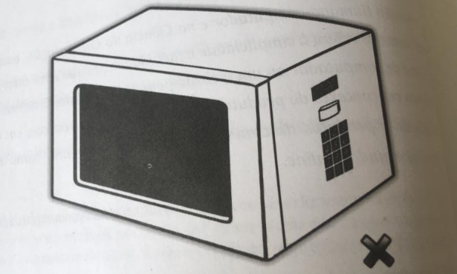
Tópicos de usabilidade

Slide 11
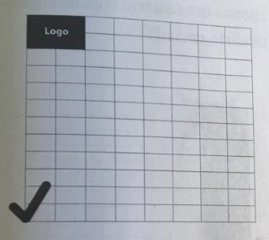
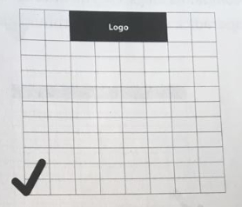
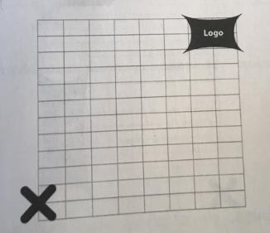
Logo
Fica posicionado no topo, no lado superior esquerdo do site ou centralizado no topo

Slide 12
Menu
Deve ser posicionado abaixo do topo, ou do lado esquerdo da página numa coluna vertical
Crie nomes para os itens do menu que já sejam conhecidos, lembrando que nada impede você de ser criativo, trocando o item “Empresa” por “sobre nós”

Slide 13
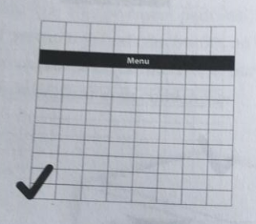
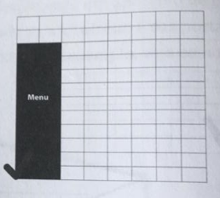
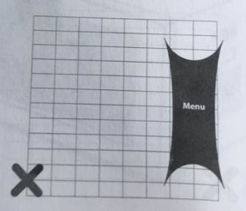
Menu

Slide 14
Conteúdo
O conteúdo principal deve estar no centro da página
Essa convenção é uma constante na criação de sites, pelo menos em sites convencionais
Sites em flash costumam ser mais interativos e o conteúdo nem sempre segue esses padrões, pois adequasse a animação da página

Slide 15
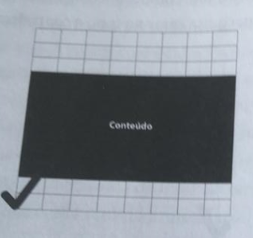
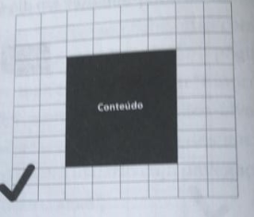
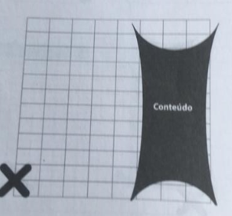
Conteúdo

Slide 16
Conteúdo
O papel da internet não é modificar a forma como já estamos acostumados a interagir no mundo real, pelo contrário, é reaplicar aquilo que já é comum para a maioria
Podem ocorrer divergências de acordo com cada cultura, por exemplo, em alguns sites de países orientais
https://www.emaratalyoum.com/
Perceba que praticamente todos os elementos estão invertidos de posição, pra que acompanhem o padrão da leitura árabe, que é da direita para esquerda

Slide 17
Conteúdo
A usabilidade é algo vivo, se ajusta conforme as necessidades e deve adequar-se e reagir a costumes, mudanças de hábito, além de constante aperfeiçoamento
Um caso interessante é a linha Inverse de refrigeradores da marca Brastemp “tudo que você mais usa, ao alcance de suas mãos”
Usabilidade é isso, pensar na facilidade de acesso para o usuário acima de tudo

Slide 18
Melhorando o ROI através da usabilidade
Segundo Jakob Nielsen, autor dos livros: “Projetando Websites” e “Usabilidade na Web”, um processo de redesign (reformulação de um site), com enfoque em usabilidade, pode aumentar em 150% o número de visitantes de um site, ou até mesmo aumentar a taxa de conversão em 100%.
Taxa de conversão: é uma unidade de medida, em web analytics, utilizada para descobrir quantos usuários converteram uma meta( enviar um formulário de orçamento ou compra de um produto).

Slide 19
Melhorando o ROI através da usabilidade
Em uma análise de 42 casos de reformulação de site, o autor comprova que usabilidade não é uma firula, mas sim sinônimo de retorno palpável, seja em visitação ou ganho financeiro (https://www.nngroup.com/articles/return-on-investment-for-usability/)
Usabilidade significa desenvolver sites que “funcionem” de forma simples e intuitiva para os internautas, ou seja, uma internet para usuários
Notes:
ROI é a abreviação do inglês return on investment. (RETORNO DO INVESTIMENTO)

Slide 20
Construindo sites acessíveis
“O termo Acessibilidade Web refere-se à prática de fazer websites que possam ser utilizados por outras pessoas, sejam portadoras de deficiência ou não. Quando os sites são corretamente concebidos, desenvolvidos e editados, todos os usuários tem igual acesso à informação e funcionalidade”

Slide 21
Construindo sites acessíveis
Acessibilidade para Conteúdo Web (WCAG) 2.0, abrange diversas recomendações com a finalidade de tornar o conteúdo web mais acessível. Seguir essas recomendações irá tornar o conteúdo acessível para um amplo grupo de pessoas com deficiência, incluindo cegueira, baixa visão, surdez e baixa audição, dificuldades de aprendizagem, limitações cognitivas, de movimentos, incapacidade de fala, fotossensibilidade e suas combinações.
https://www.w3.org/TR/2008/REC-WCAG20-20081211/

Slide 22
Os 4 princípios da acessibilidade
Perceptível: A informação e os componentes da interface do usuário têm de ser apresentados aos usuários de formas que eles possam perceber.
Operável: Os componentes de interface do usuário e a navegação têm de ser operáveis.
Compreensível: A informação e a operação da interface de usuário tem de ser compreensíveis
Robusto: O conteúdo tem de ser robusto o suficiente para poder ser interpretado de forma concisa por diversos agentes do usuário, incluindo tecnologias assistivas.

Slide 23
Construindo sites acessíveis
Desenvolver sites acessíveis é um grande diferencial para todo projeto de criação de site, não só para pessoas com algum tipo de deficiência, mas também para todos usuários, por exemplos idosos e pessoas com pouco conhecimento em informática.

Slide 24
Fluxo de navegação
É como um mapa do site, no entanto, com relacionamento entre as seções, prevendo os possíveis cliques do usuário
Tem por base o documento de prognóstico da etapa de planejamento (Customer Goals)

Slide 25
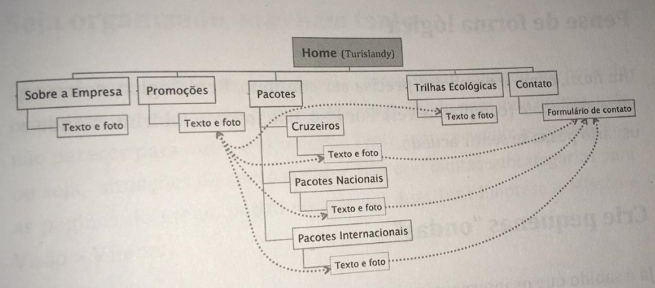
Fluxo de navegação

Slide 26
Seja “pão duro” (no bom sentido)
Não gaste cliques, economize ao máximo, pense neles como um investimento de alta lucratividade e de risco zero
Sendo assim diminua ao mínimo possível o caminho do usuário para chegar a informação

Slide 27
Pense de forma lógica
Um fluxo, como o nome diz, precisa ser contínuo, livre, lógico, corrente, compreensível. Não invente labirintos

Slide 28
Crie pequenas “ondas”
Crie links, conexões com outros conteúdos, possibilitando o usuário continuar a navegação
A pior sensação para quem está vendo algo bacana é quando acaba, por isso, tente manter o usuário numa navegação continuada e prazerosa

Slide 29
Nem tudo é página
Não tente criar uma página para cada conteúdo
Dependendo do conteúdo, crie uma janela modal, um box, um banner, uma imagem, etc.

Slide 30
Seja organizado, mas nem tanto
Tente sempre seguir as convenções, ou seja, situações do senso comum
Não crie muitas subcategorias para as páginas do menu, sugiro no máximo duas (ex: Empresa > Missão e Visão

Slide 31
Como e por que elaborar um wireframe
É o resultado consolidado de todo o trabalho realizado nesta etapa
É um documento que irá auxiliar a etapa de criação e desenvolvimento, repassando a estrutura dos elementos e seu posicionamento, no entanto, o ideal é ser algo complementar e não “engessar” o layout
Seria a planta baixa, podendo visualizar por exemplo a posição dos móveis em um apartamento

Slide 32
Como e por que elaborar um wireframe
Uma ferramenta utilizada é o Balsamiq Mockups para criar wireframes online – MAS NÃO É GRATUITO
OUTRA FERRAMENTA É O
FIGMA
Vejamos 15 exemplos listados a seguir
As 15 Melhores Ferramentas de Wireframes em 2023 (hostinger.com.br)

Slide 33
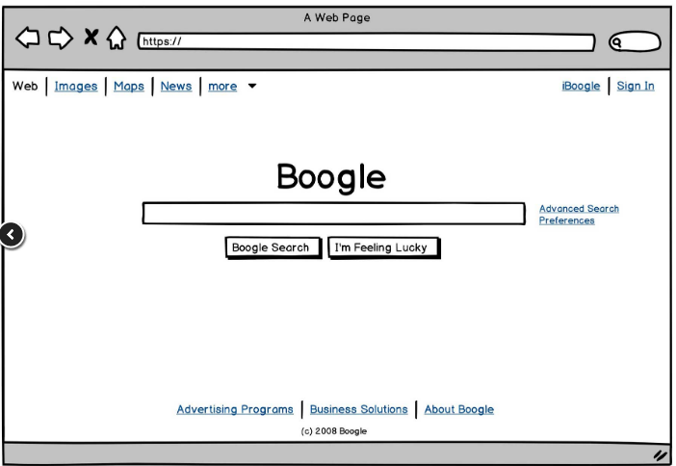
Como e por que elaborar um wireframe

Slide 34
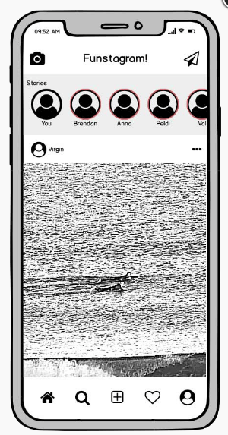
Como e por que elaborar um wireframe

Slide 35
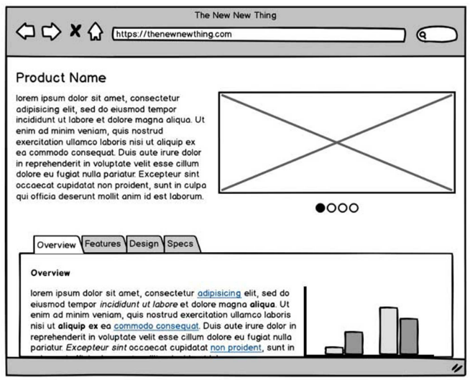
Como e por que elaborar um wireframe

Slide 36
Como e por que elaborar um wireframe
Perceba a riqueza dos detalhes, com isso o designer não fica perdido sem saber por onde começar o layout do projeto
Exitem várias maneiras de construir um wireframe, que pode ser usando papel e lápis ou através de ferramentas online (balsamiq mockups e iPlotz) ou programas de computador (axure, Microsoft visio e OmniGraffle)

Slide 37
Não pense demais
Evite pensar muito em como isso ficará no layout, o mais importante é que o conteúdo esteja usual e acessível ao público alvo.
Na prática o wireframe é como um mapa que guia o desenvolvedor, pensando no publico alvo.

Slide 38
Inspire-se
Busque referências de sites com abordagens semelhantes, para ajudar-lhe a “abrir a mente”

Slide 39
Siga as tendências
Um bom wireframe não é feito somente com base em estudos de comportamento do usuários, mas também de acordo com os padrões e tendências atuais

Slide 40
Teste
Mostre seu trabalho para alguém que seja, de preferência, o mais próximo possível do público alvo do site
A opinião dos usuários é o melhor veredicto para qualquer arquitetura de informação
Construir sites com wireframes reduz, e muito, o tempo com refações de layout
O tempo “gasto” para produzir um wireframe será extremamente compensatório no final do projeto, pois tudo irá fluir conforme o desejado

Slide 41


